Slide 1
UBND QUẬN LONG BIÊN
TRƯỜNG MẦM NON GIA QUẤT
BÀI GIẢNG ĐIỆN TỬ
Lĩnh vực: Phát triển nhận thức
Đề tài: Nhận biết tập nói “Con thỏ”
Lứa tuổi: 24-36 tháng
Thời gian: 12-15 phút
Giáo viên: Lê Thị Huyền Trang

Slide 2
1. Ổn định tổ chức
- Đọc câu đố về Con Thỏ cho trẻ nghe và đoán con vật trong câu đố
Con gì đuôi ngắn tai dài
Thích ăn cà rốt mỗi ngày.
Là con gì?

Slide 3
2. Bài mới
*Cho trẻ quan sát hình ảnh Con Thỏ

Slide 4
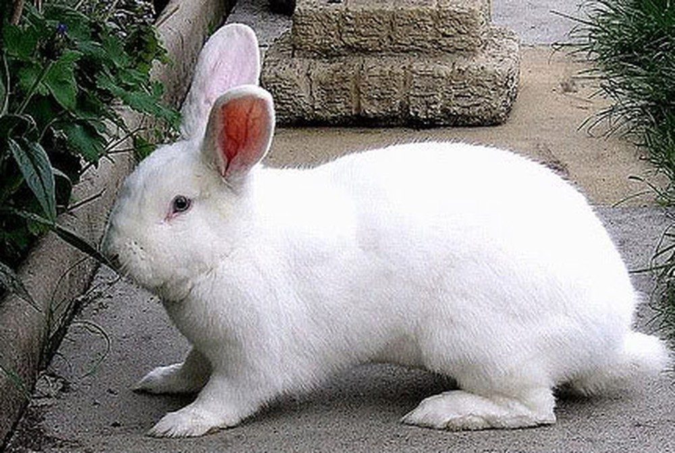
Đây là con gì?
Con Thỏ

Slide 5
Con Thỏ có những bộ phận nào?
Phần mình
Phần đầu
Phần đuôi

Slide 6
Các bộ phận của con Thỏ
Trên đầu Thỏ có gì?
Cái tai dài
=> Cái mắt ạ!
Cái miệng
=> Đuôi Thỏ thế nào?
Thỏ đi bằng gì?
Cái chân

Slide 7
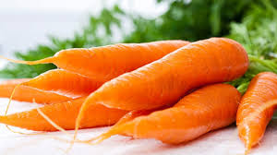
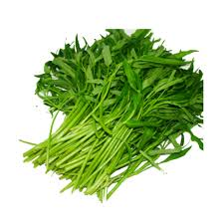
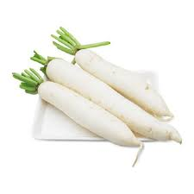
Thỏ sống ở đâu?
Thỏ thích ăn những gì?

Slide 8
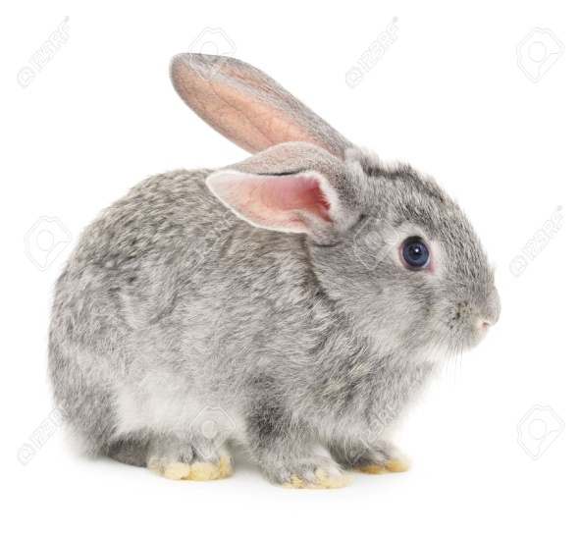
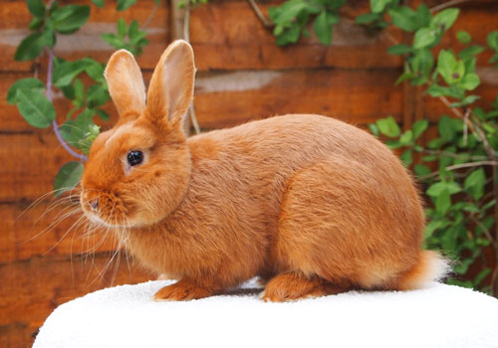
Giới thiệu mở rộng
Ngoài Thỏ trắng ra còn có nhiều chú Thỏ khác nữa
Thỏ xám
Thỏ nâu

Slide 9
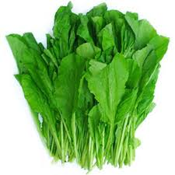
* Luyện tập
Trò chơi tặng quà cho Thỏ
- Chuẩn bị hình ảnh các loại thức ăn. Trẻ sẽ chọn loại thức ăn nào Thỏ ăn ( Cho trẻ chỉ vào hình ảnh)

Slide 10
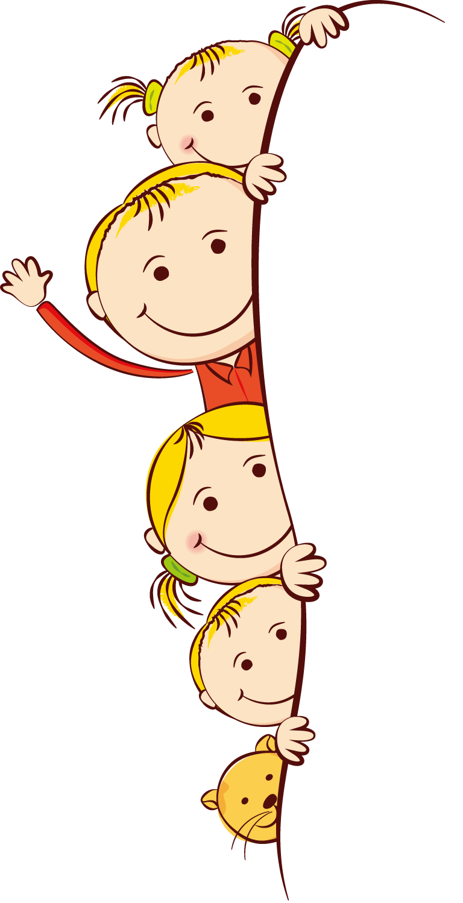
3. Kết thúc

Slide 11
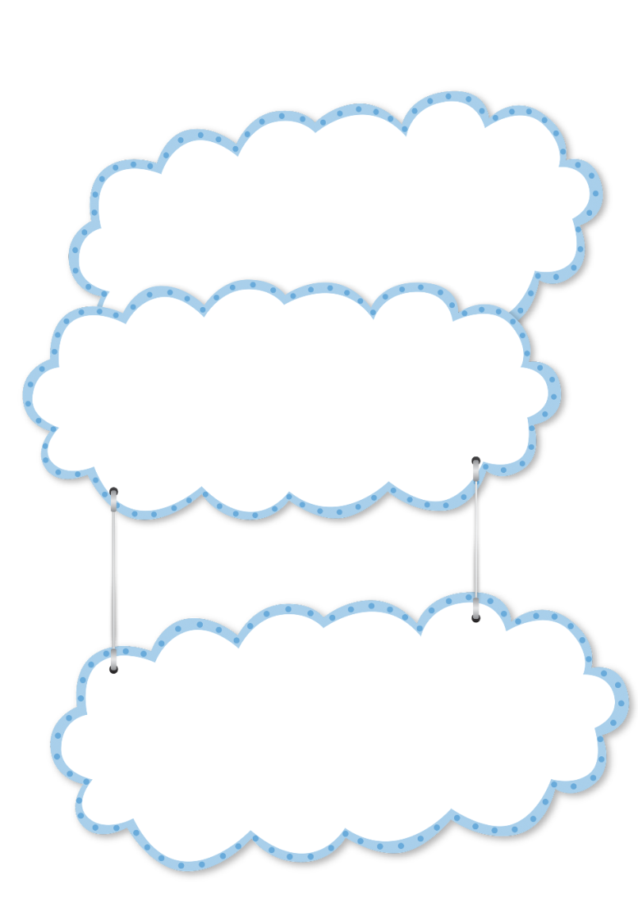
Chúc các bé
có một buổi học tập vui vẻ!

